Slide 1
Муниципальное автономное дошкольное учреждение Центр развития ребенка – Детский сад №9 Весна прекрасная, и такая опасная!
Разработчик:
Валиева Елена Анатольевна
Инструктор по плаванию
г. Верхний Тагил

Slide 2
Наступила весна. На улице стало тепло, после суровой и холодной зимы хочется больше времени проводить на свежем воздухе.
Но на улице нас подстерегает множество опасностей. Чтобы избежать беды мы сегодня рассмотрим, как предотвратить несчастье.

Slide 3
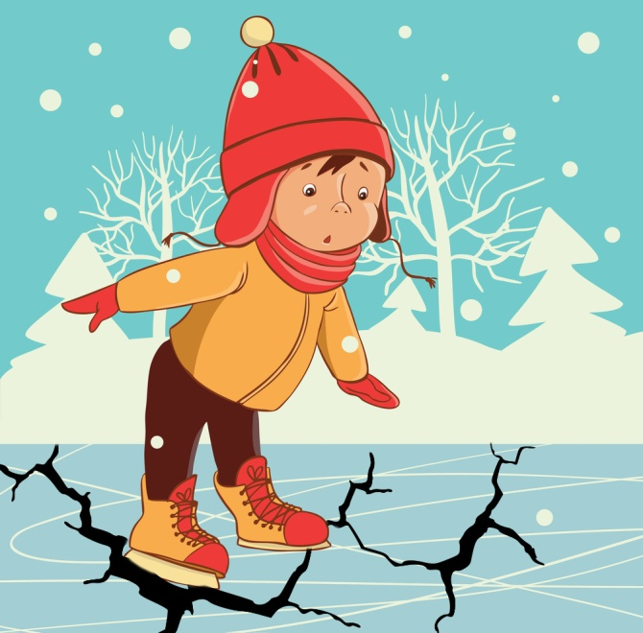
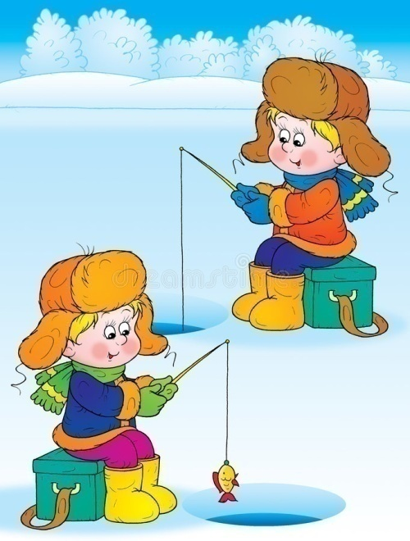
Яркое солнышко согрело лёд и сделало его очень тонким.
Нельзя выходить на лёд, кататься на коньках, рыбачить на льду, нельзя переходить реку по плывущим льдинам.

Slide 4
Тает снег на крышах домов, образуются огромные ледяные сосульки. Нельзя приближаться близко к таким местам, в любую минуту сосулька может упасть прямо на вас. Дома нужно попросить родителей, чтобы они убрали сосульки у входа, иначе придёт беда!

Slide 5
Весной начинает таять снег и уровень воды в реках и её протоках резко повышается. Нельзя пытаться переходить через воду, нельзя плавать одним без взрослых на лодке или самодельных плотах, нельзя близко приближаться к берегу!

Slide 6
Весной на улицах разливаются огромные лужи. Вода в них очень холодная. Пуская кораблики, кидая камушки, просто играя рядом с водой, можно легко простудиться и заболеть. Лужи – не место для игры!

Slide 7
Яркое весеннее солнце обманчиво. Во-первых, нельзя выходить на улицу без головного убора – можно получить солнечный удар. Во-вторых, не следует думать, что уже тепло, и выходить легко одетым. Земля ещё недостаточно прогрелась, весенний ветер холодный, можно простудиться и заболеть.

Slide 8
Весной люди начинают убирать территорию у домов, жечь костры. Это строго запрещено! Никогда не разводите костры сами и предупредите взрослых, что этого делать нельзя. Высока опасность пожаров, может загореться дом и вы сами можете пострадать от огня.

Slide 9
Велосипед не игрушка, а средство передвижения. Ездить на велосипеде по проезжей части можно только с 14 лет. А пока вы маленькие, кататься можно только на поляне у дома или в специально отведенных местах.

Slide 10
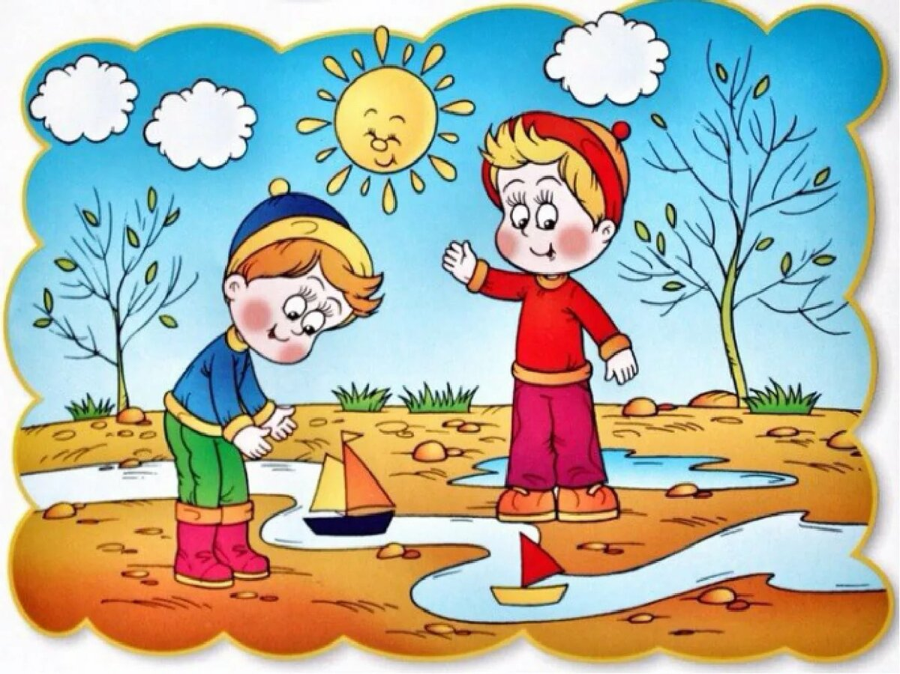
Много правил есть на свете,
Их должны запомнить дети!
В спички лучше не играть!
Дверь чужим не открывать!
Осторожность в гололед
От ушибов сбережет!
Для чего в саду забор,
На дороге светофор?
И, чтоб не было беды
Не шалите у воды!
Не бери без спросу нож!
И запомни, где живешь!
Про пожар, что нужно знать
И кого на помощь звать?
Ноль один, ноль два, ноль три
Ты запомни! И звони!

Slide 11
Спасибо за внимание

